Slide 1
Прогнозирование конечных свойств новых материалов (композиционных материалов).
Штаньков Никита Игоревич

Slide 2
Содержание
Краткий обзор данных:
Файл X_bp.xlsx = 1023 строки и 10 признаков
Файл X_nup.xlsx = 1040 строк и 3 признака
На входе имеются данные о начальных свойствах компонентов композиционных материалов (количество связующего, наполнителя, температурный режим отверждения и т.д.). На выходе необходимо спрогнозировать ряд конечных свойств получаемых композиционных материалов.
Выбросы
¹
Анализ данных
²
Сравнение результатов моделей
³
Потери нейросети
⁴
Приложение
⁵

Slide 3
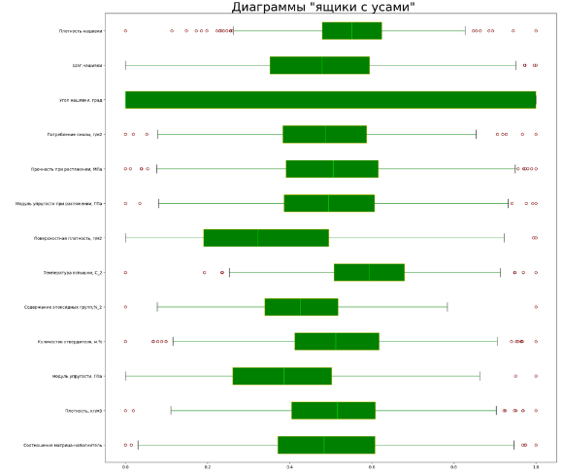
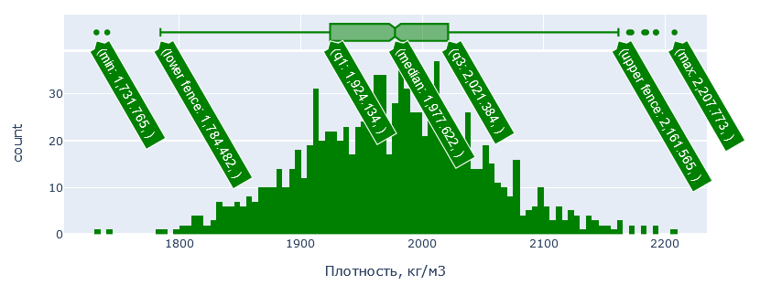
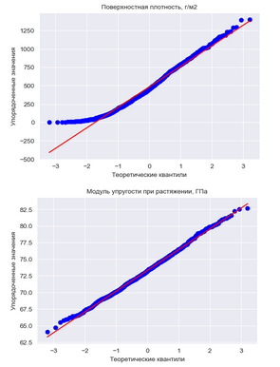
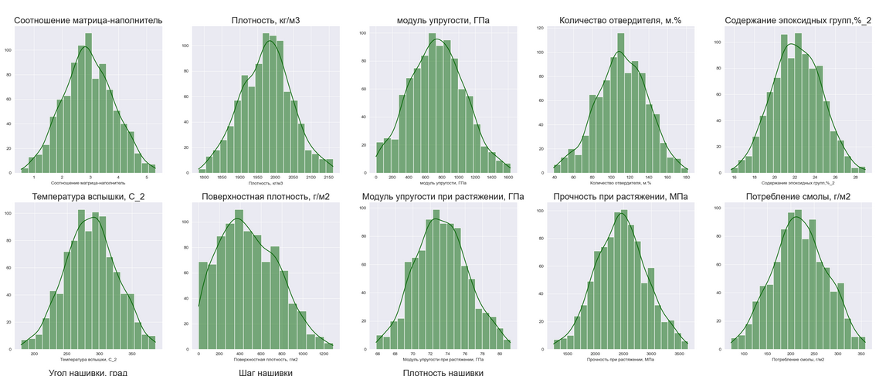
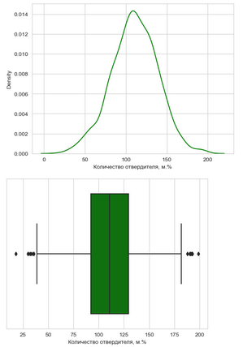
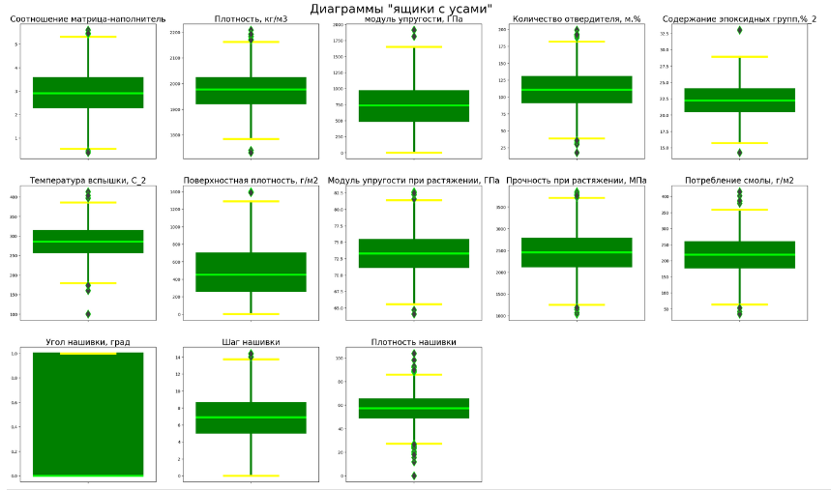
Выбросы

Slide 4
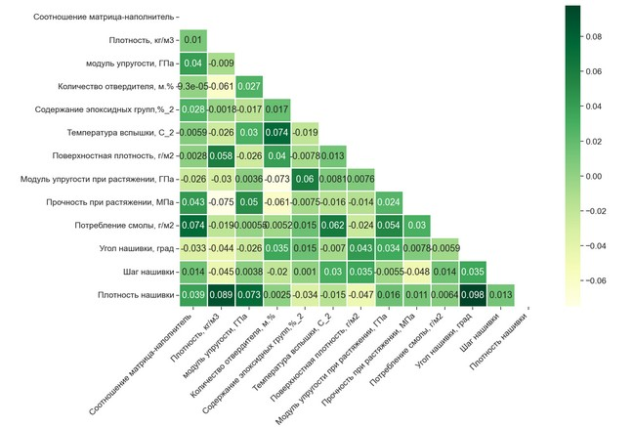
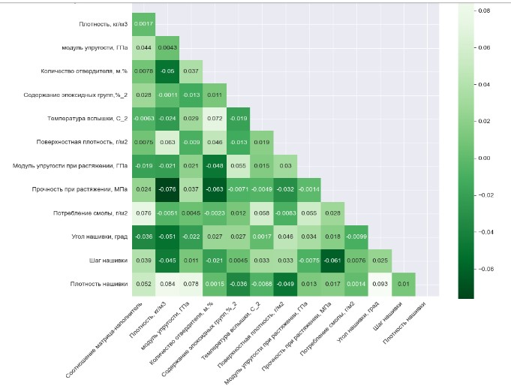
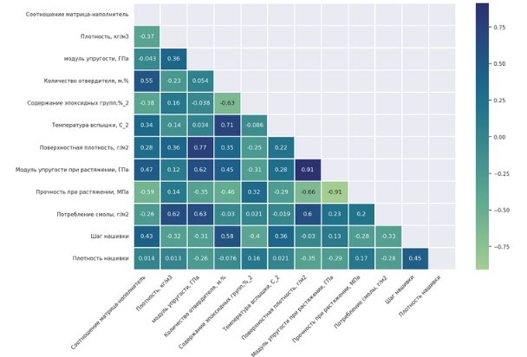
Анализ данных
Зависимость признаков
Первый вариант (А)
Второй вариант (Б)
Третий вариант (С)
Объединили
Удалили целые значения
Очистка от синтезированных

Slide 5
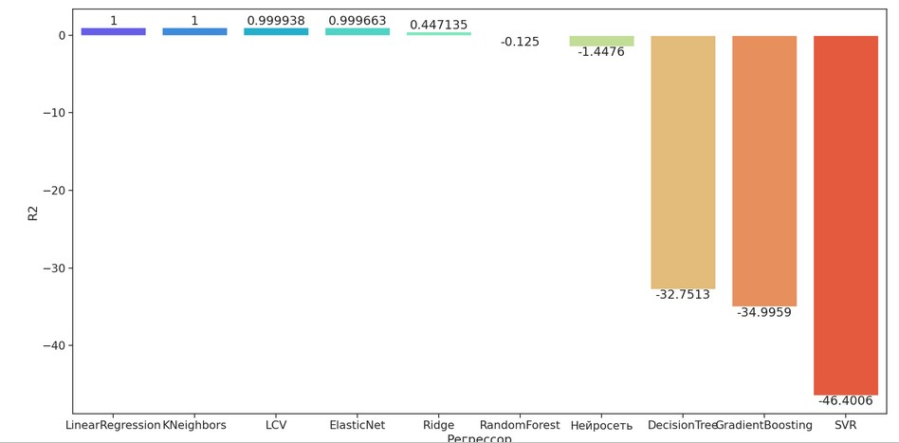
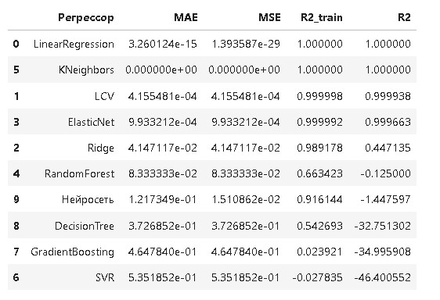
Сравнение моделей
Используемые:
Линейная регрессия (Linear)
Lasso регрессия (LassoCV)
Гребневая регрессия (RidgeCV)
Эластичная сеть (ElasticNet)
Случайный лес (RandomForest)
К-ближайших соседей (KNeighbors)
Метод опорных векторов (SVR)
Градиентный бустинг (GradientBoosting)
Деревья решений (DecisionTree)
Нейросеть

Slide 6
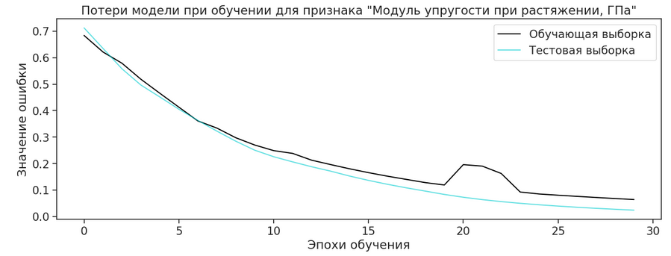
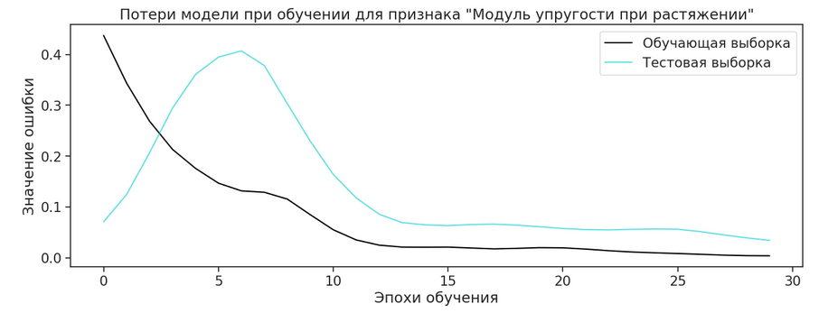
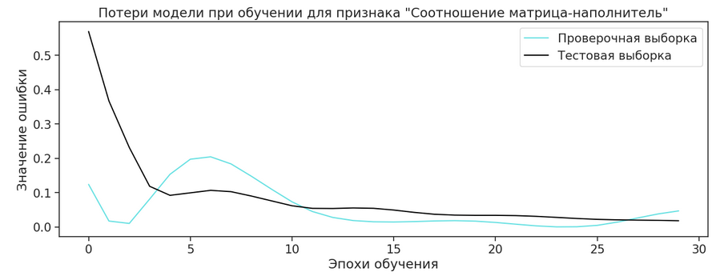
Потери нейронной сети

Slide 7
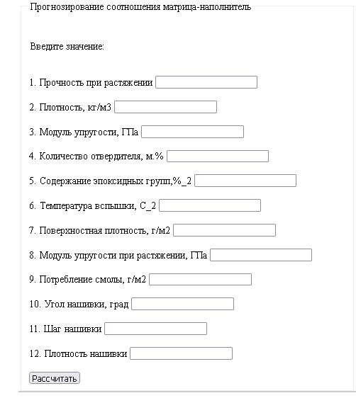
Приложение

